Slide 1
Základy práce s informačními zdroji pro bc. studenty MVZ221
Mgr. Dana Mazancová, DiS.
Brno, 15. 5. 2019

Slide 2
Osnova lekce:
Kontrola úkolu, diskuse
EBSCO Discovery Service
Elektronické knihy

Slide 3
Kontrola úkolu, diskuse

Slide 4
Export záznamů ze Sage do EndNote Web

Slide 5
Export záznamů z databáze Sage do citačního software EndNote Web
Vytvoření účtu v EndNote Web.
Vyhledání záznamů v databázi Sage a jejich výběr ("Download selected citations" nahoře pod záznamy).
Poté zvolit "Format" - EndNote a kliknout na "Download Citation".
Objeví se další stránka s hláškou "Otevíráte soubor" – např. sage_dsna9.enw. Zvolte "uložit".

Slide 6
Export záznamů z databáze Sage do citačního software EndNote Web II.
5) Otevřete si citační manager EndNote Web a přihlaste se
pomocí zvolených přihlašovacích údajů.
6) V hlavním menu zvolte "Collect – Import References ". Vyberte
v polích: "File" (např. sage_dsna9.enw), "Import Option -
EndNote Import ", "To" zvolte složku, do které chcete záznamy
přidat, případně si vytvořte novou (Organize – Manage My Group).
7) Objeví se hláška sdělující, kolik záznamů bylo naimportováno
(např. " references were imported into "Political Science"
group).

Slide 7
discovery.muni.cz

Slide 8
EBSCO Discovery Service
Na základě jednoho vyhledávacího dotazu
umožňuje prohledávat více zdrojů současně v
rámci jednoho rozhraní
Podpora vzdáleného přístupu
Producent fa EBSCO

Slide 10
EBSCO Discovery Service
Umožňuje prohledávání:
Souborného katalogu knihoven MU
Univerzitních databází
Databází elektronických knih
Závěrečných prací MU
Volně dostupných zdrojů

Slide 11
Více informací o EDS
Můžete využít např. tento interaktivní tutoriál

Slide 12
EBSCO Full Text Finder
Pokud v databázi není obsažen plný text
dokumentu, tak je prostřednictvím této
služby nabídnuto jeho dohledání v jiném
zdroji (databázi, katalogu, vyhledávači)

Slide 13
Seznam dostupných časopisů a knih na MU
Umožňuje zjistit, zda má MU přístup k
elektronické verzi zadaného časopisu nebo
knihy
Je propojen s technologií A-to-Z Link Resolver
(EBSCO Full Text Finder)

Slide 14
Seznam dostupných časopisů a knih na MU

Slide 15
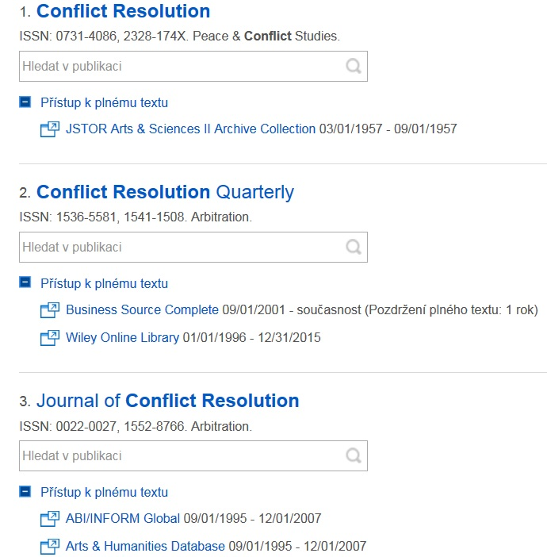
Seznam dostupných časopisů a knih na MU

Slide 16
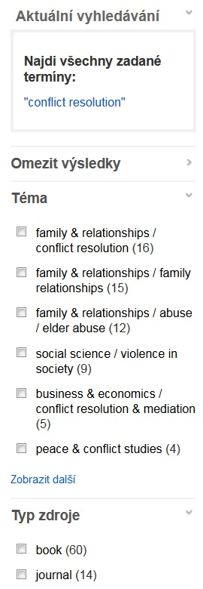
Seznam dostupných časopisů a knih na MU

Slide 17
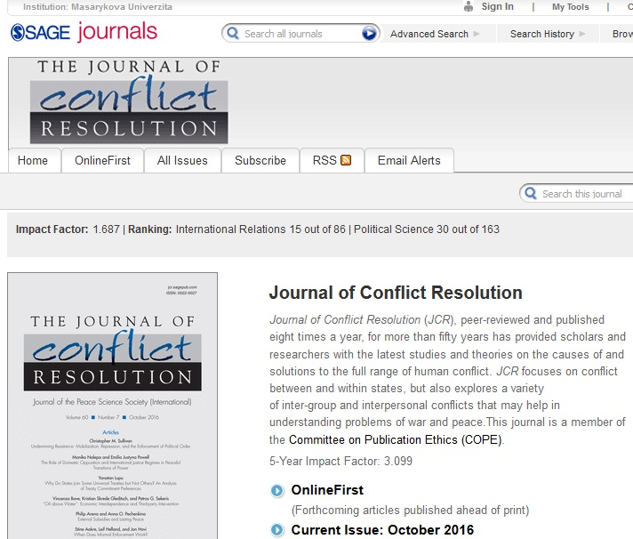
Seznam dostupných časopisů a knih na MU

Slide 18
Seznam dostupných časopisů a knih na MU

Slide 19
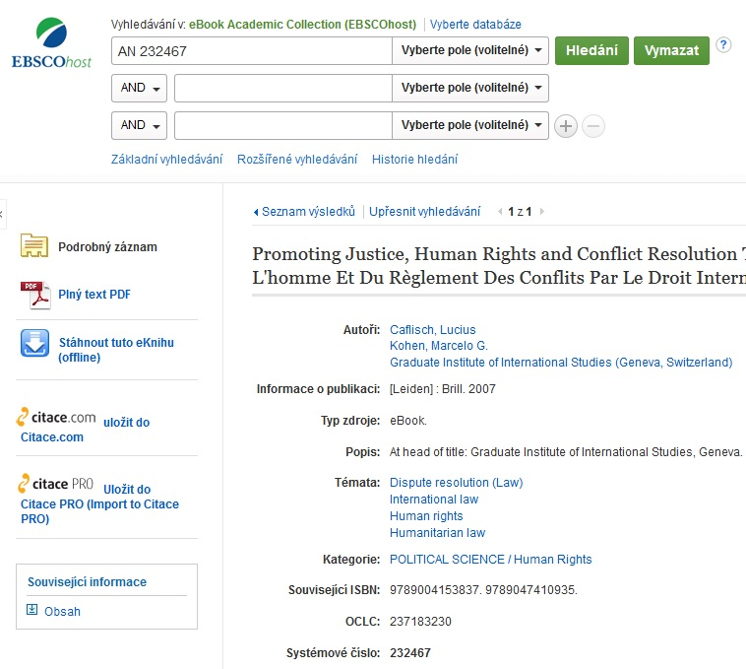
Seznam dostupných časopisů a knih na MU
Prolinkování k plnému textu do databáze EBSCO eBook Academic Collection

Slide 20
Elektronické knihy

Slide 21
EBSCO eBook Academic Collection
Multioborová kolekce e-books pro MU na rok 2019
Více než 160.000 e-knih
Ukládání do složky (pro trvalé uložení je zapotřebí si založit účet v db EBSCO)
Offline čtení přes Adobe Digital Editions
Sdílení s dalšími uživateli
Import do Citace.com a EndNote Web

Slide 22
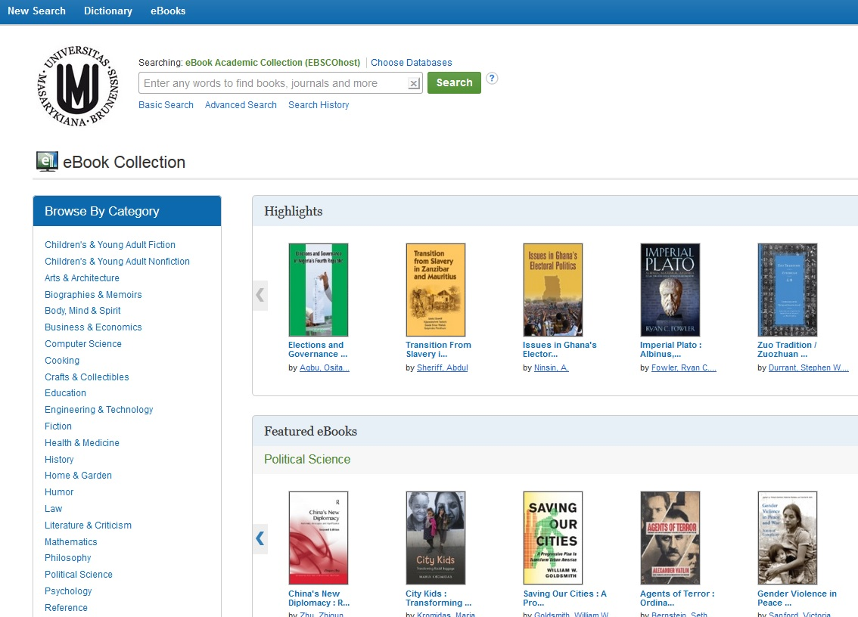

Slide 23
Výpůjčka e-knih - Adobe Digital Editions
Ke stažení (vypůjčení) e-knih je potřebné
nainstalovat do počítače Adobe® Digital Editions
a aktivovat AdobeID
E-knihy lze stáhnout do kteréhokoliv
zařízení, které podporuje Adobe® Digital Editions
Možnost číst knihy na zařízení s OS Android
(Android market) a iPad

Slide 24
Adobe Digital Editions

Slide 25
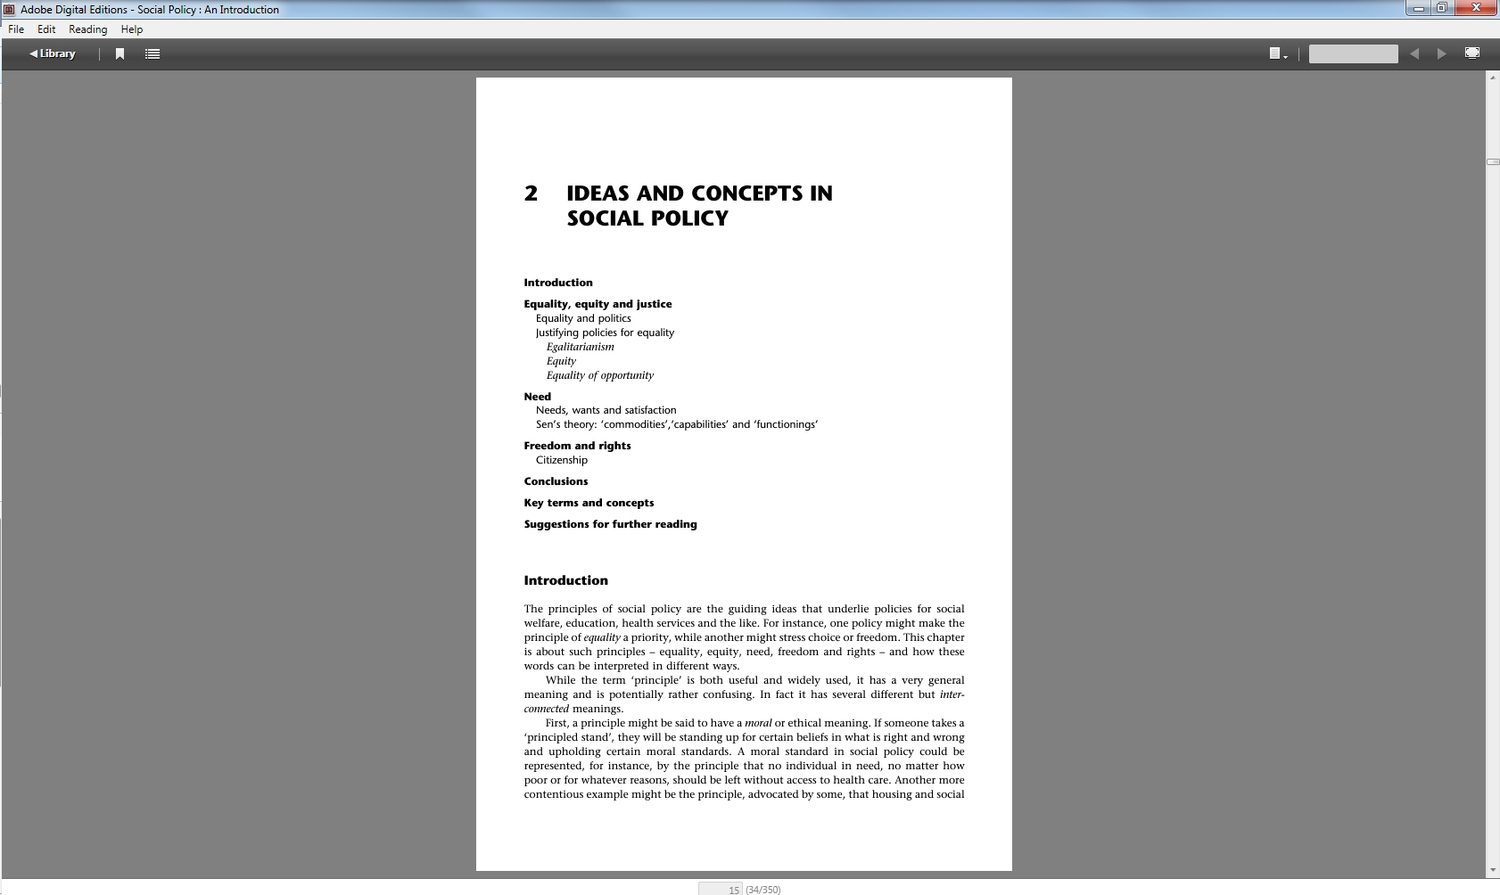
Adobe Digital Editions - otevřená kniha

Slide 26
Sage Knowledge
Více než 1700 e-knih
Vydavatelství Sage Publications
kolekce:
Counseling and Psychotherapy - nově od 2018
Geography, Earth & Environmental Science - nově od 2018
Health and Social Care
Media, Communication & Cultural Studies - nově od 2018
Politics and International Relations
Psychology
Sociology

Slide 27
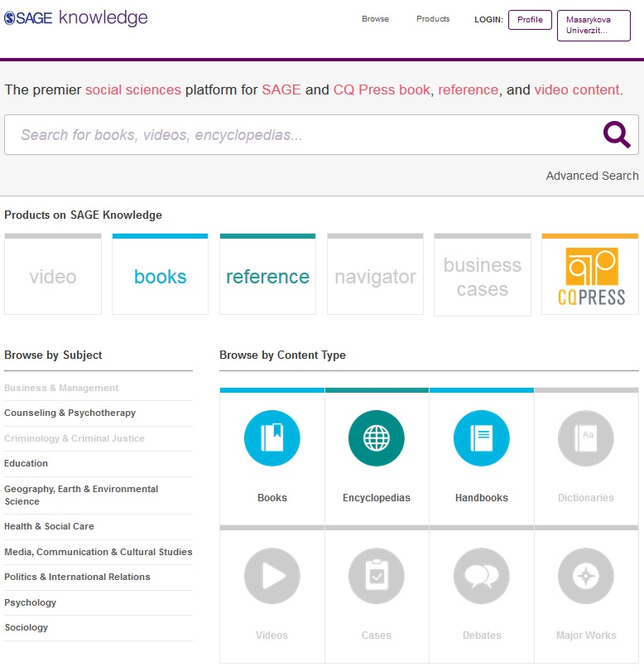

Slide 28
Taylor&Francis
Máme zakoupeno cca 80 e-knih z
oblasti mediálních studií a žurnalistiky a
environmentálních studií
Do konce roku 2018 je kolekce rozšířena o
dalších 5400 e-knih (z let 2011-2017).

Slide 29
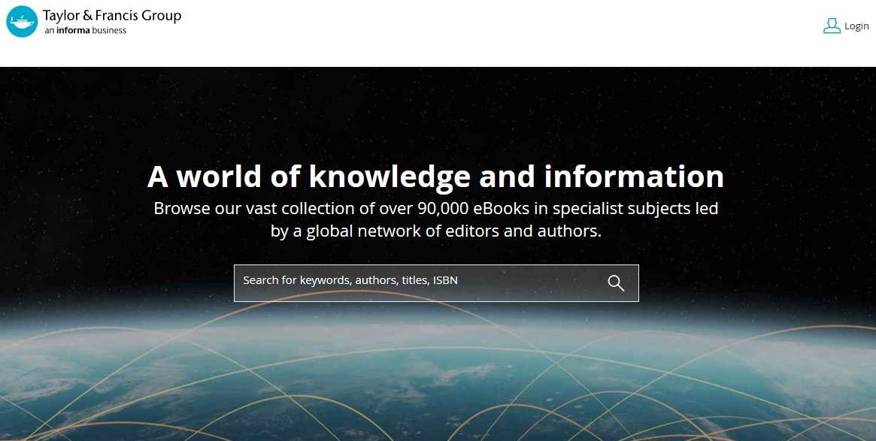

Slide 30
eReading.cz – trvalá výpůjčka e-knih
České odborné e-knihy
Seznam dostupných českých eknih a návod na využití služby naleznete na stránkách knihovny FSS
Podmínka pro využití je registrace čtenáře na portálu eReading.cz
Podporované formáty knih: pdf, kindle, epub

Slide 31
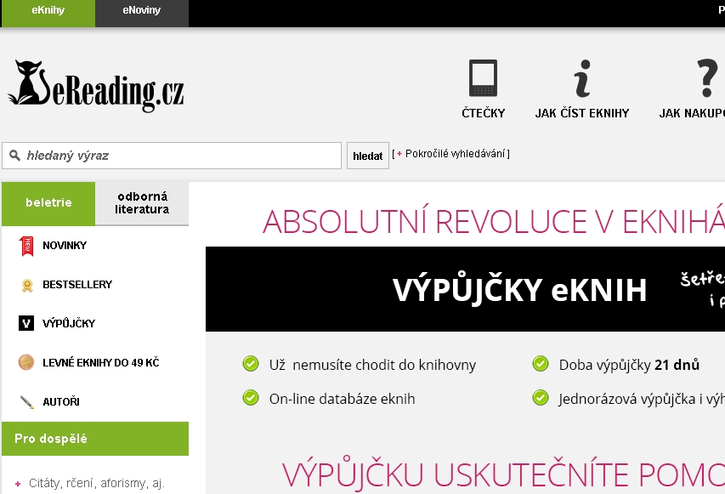

Slide 32
Gale Virtual Reference Library
Knihy převážně encyklopedického charakteru
Cca 40 e-knih

Slide 33
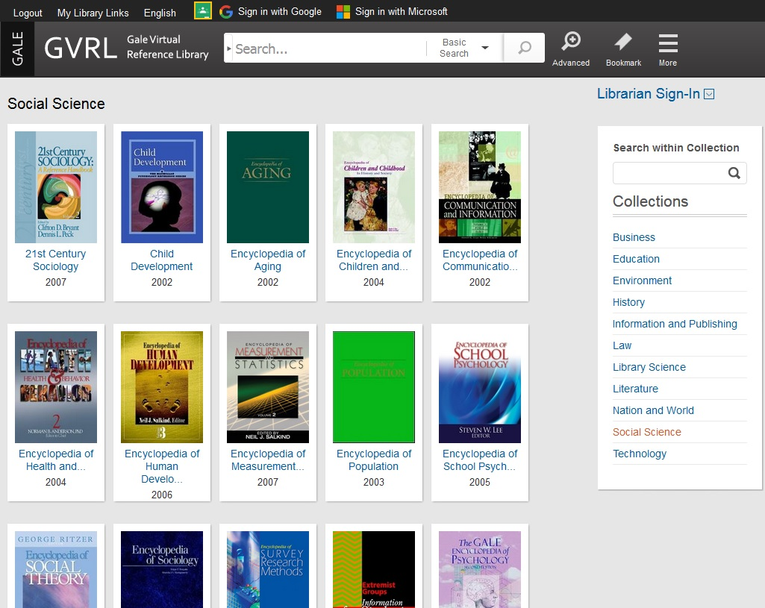

Slide 34
Demand Driven Acquisition (DDA)
kolekce knih (cca 200 000 titulů)
uživatelé si vybírají na základě vlastních požadavků
po 5 minutách mohou poslat knihovníkům požadavek na nákup
výhodou je téměř okamžitá dostupnost knihy (pokud je daný požadavek schválen)
Více na webu knihovny v sekci E-knihy na 1 kliknutí

Slide 35
Shrnutí

Slide 36
EBSCO Discovery Service
Umožňuje vyhledávat ve více zdrojích
současně
Seznam dostupných časopisů a knih na MU -
ověření, zda MU má přístup k zadanému
titulu časopisu nebo knihy
EBSCO Full Text Finder - umožňuje
prolinkování k plnému textu

Slide 37
EBSCO eBook Academic Collection
Multioborová databáze, více jak 160.000 e-knih
Sage Knowledge
Více než 1700 e-knih od vydavatele Sage Publications
Gale Virtual Reference Library
Multioborová databáze, cca 40 e-knih
eReading.cz
e-knihy v češtině

Slide 38
Informace z portálu ezdroje.muni.cz
Literatura

Slide 39
Děkuji Vám za pozornost
Mgr. Dana Mazancová, DiS.
mazancov@fss.muni.cz
infozdroje@fss.muni.cz

